Slide 1
Математика. Устный счет. 1 класс
Подготовила учитель начальных классов
Чернышова Светлана Олеговна

Slide 2
Содержание
Состав числа
Игра «Молчанка»
Математическая цепочка
Игра «Собери букет»
Игра-соревнование «Лесенка»
Игровое упражнение «Помогите цыплятам»
Игровое упражнение «Зайки на лужайке»
Поставь числа в порядке возрастания
Счет

Slide 3
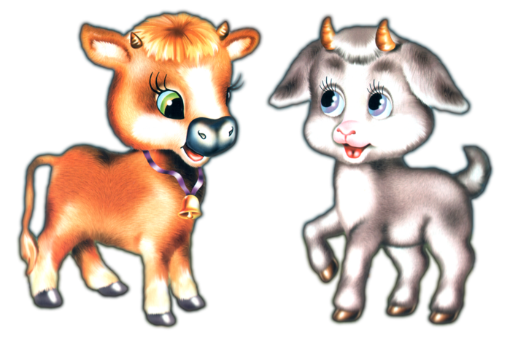
Посчитай вместе с Козленком и Теленком от 1 до 10
1
2
3
4
5
6
7
8
9
10

Slide 4
Посчитай вместе с Козленком и Теленком от 10 до 20
10
11
12
13
14
15
16
17
18
19
20

Slide 5
Посчитай вместе с бабочкой от 10 до 1
10
8
9
6
5
7
4
3
2
1

Slide 6
Посчитай вместе с бабочкой от 10 до 19
10
12
11
14
15
13
16
17
18
19

Slide 7
Посчитай вместе с бабочкой от 19 до 10
19
17
18
15
14
16
13
12
11
10

Slide 8
Поставь числа в порядке возрастания
5, 1, 4, 2, 3, 0
0
1
2
3
4
5

Slide 9
Математические цепочки
-1
-2
+3
-4
+2
-1
5
4
2
5
1
3
2
+2
-2
+4
-3
+1
-1
1
3
1
5
2
3
2

Slide 10
Математические цепочки
-2
+1
-3
+5
-8
+6
7
5
6
3
8
0
6
+3
-4
+7
-3
-2
+4
2
5
1
8
5
3
7

Slide 11
Игра – соревнование «Лесенка»
6
7
9
7-1
2
10
5+2
7+2
3
8
4-2
8+2
2+1
9-1

Slide 12
Игра – соревнование «Лесенка»
14
14
3
11+3
19
15
16-2
13-10
16
6
17+2
18-3
15+1
16-10

Slide 13
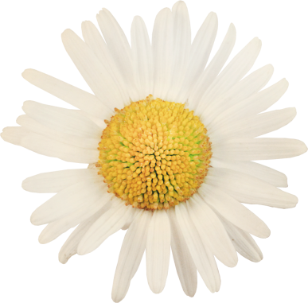
Игра «Собери букет»
10+6
13+3
13+1
10+5
14+1
14+2
11+4
15
16

Slide 14
Игровое упражнение «Помогите цыплятам»
У двух уток, двух соседок,
Вышла ссора из-за деток:
На лужайке утром этим
Перепутались все дети.

Slide 15
Игровое упражнение «Помогите цыплятам»
5+5
7+2
6+3
8+2
5+4
9+1
6+4
4+3
7+3
10
9

Slide 16
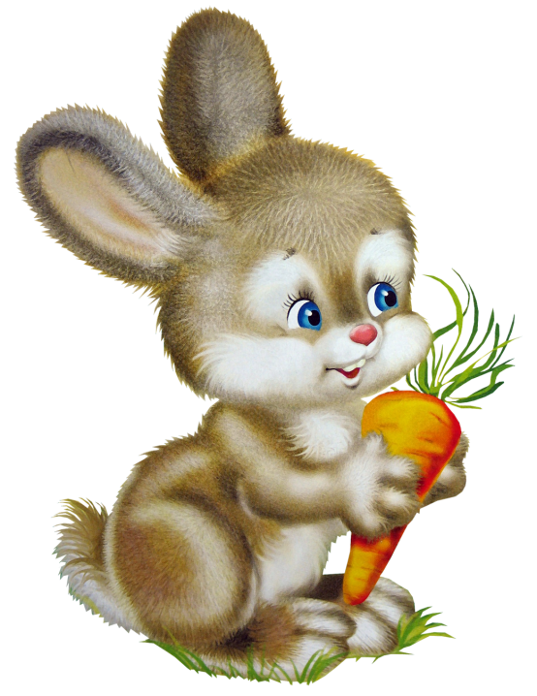
Игровое упражнение «Зайки на лужайке»
Крошки-зайки на лужайке
Тёплым солнечным деньком
Собирали землянику
И несли корзины в дом.
Но зайчишки-шалунишки
Не подумали о том,
Что корзиночки у мамы
Все с каким-то номерком.
Что же делать? А всё просто!
Номерок-помощник вам:
Столько ягодок положим,
Сколько он покажет вам!

Slide 17
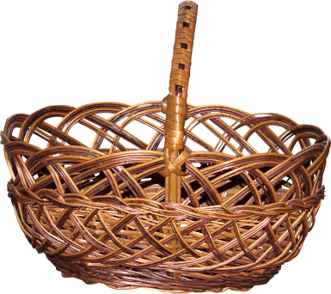
7+1
7+2
5+3
10-1
5+4
10-2
9
7+3
10
4+4
7+0
6+4
6+3
8

Slide 18
Состав числа
4
1
3
2
2
3
1

Slide 19
Состав числа
5
1
4
2
3
3
2
4
1

Slide 20
Состав числа
6
2
4
1
5
3
3
4
2
5
1

Slide 21
Игра «Молчанка»
5
3
4
5+
2
1

Slide 22
Игра «Молчанка»
2
1
4
1+
3
0

Slide 23
Игра «Молчанка»
2
5
6
1+
7
1
3
4

Slide 24
Игра «Молчанка»
5
1
3
9-
4
6
7
2

Slide 25
Игра «Молчанка»
18
14
11
+ 2
13
16
12
15
17

Slide 26
Игра «Молчанка»
20
13
15
- 2
14
18
12
17
19

Slide 27
Для создания презентации использовались следующие ресурсы:
Устный счет.1 класс: пособие для учителя нач.кл./ сост.Н.Р.Мавлютова.-4-ое изд.- Мозырь: Белый ветер, 2012.-111 с:ил.
Картинки:
Уточка
Клубника
Корзинка http://fotoramochki.com
Ромашка

